Slide 1
6.2.4 向量的数量积
第1课时 向量数量积的概念及性质

Slide 2

一、创设情境·引入新课
问题1.我们已经学习了哪几种向量运算
向量运算 | 数学符号 | 运算结果
加法
向量
减法
向量
数乘
向量

Slide 3
一、创设情境·引入新课
问题2：我们是怎么引入向量的加法运算的？我们又是按照怎样的顺序研究了这种运算的？
物理模型→概念→性质→运算律→应用

Slide 4
二、新知学习·合作探究

Slide 5
问题3． 某人拉车，沿着绳子方向上的力为 ，
力和位移的夹角为 ，力所做的
功为多少？
车的位移为 ，

Slide 6

问题4．决定功的大小的量有哪几个？

Slide 7
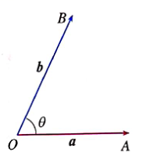
向量夹角

Slide 9
向量数量积
规定：零向量与任一向量的数量积为0．

Slide 10
问题5．决定向量数量积的大小的量有哪几个？
数量积的正、负、零由谁决定？

Slide 11
例题导学
【变式】

Slide 12
例题导学

Slide 13
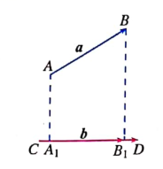
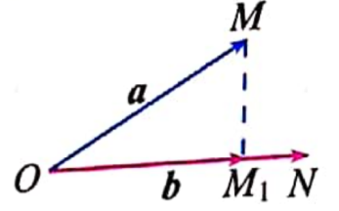
向量投影

Slide 14
小试牛刀

Slide 15
判断两向量垂直
用于求向量的模

Slide 16
三、归纳小结·提高认识
1.本节课我们学习的主要内容是什么？
2.平面向量数量积的两个基本应用是什么？
3.我们是按照怎样的思维模式进行概念的归纳和性质的探究？渗透了哪些数学思想？
Notes:
WWW.33PPT.COM

